Slide 1
আজকের পাঠে সবাইকে স্বাগতম

Slide 2
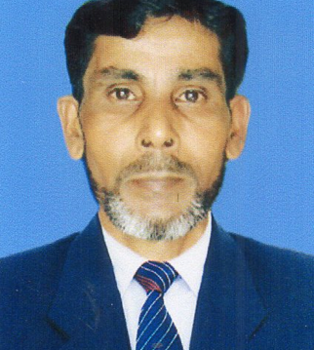
মোঃ আবুল কাশেম
সহকারী শিক্ষক
লাকেশ্বর দাখিল মাদ্রাসা
ছাতক সুনামগঞ্জ
০১৭৮৬৪৯৮৯২২
শ্রেনিঃ দ্ধিতীয়
বিষয়ঃ বাংলা
দাদির হাতের মজার পিঠা
সময়ঃ ৪৫ মিনিট
তারিখ; ১৫/০২/২০২১ইং

Slide 3
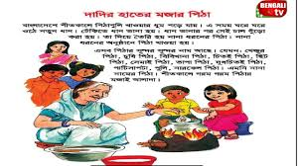

Slide 4
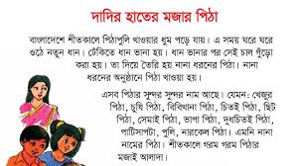

Slide 5
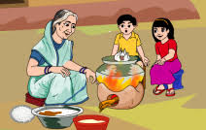
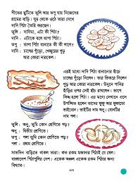
নিচের ছবিতে কী দেখতে পাচ্ছ?
দাদির হাতের মজার পিঠা

Slide 6
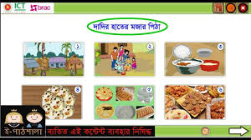

Slide 7
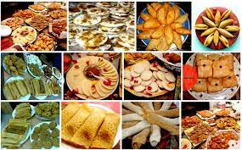
নিচের ছবি দেখে নাম বল
বিভিন্ন ধরনের মজার পিঠা

Slide 8
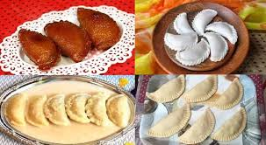
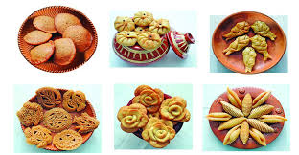
নিচের ছবিতে কী কী পিঠা দেখতে পাচ্ছ?
দাদির হাতের মজাদার পিঠা

Slide 9
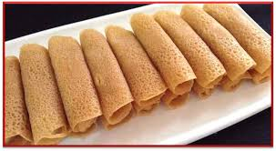
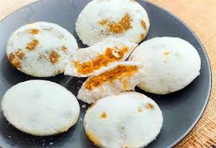
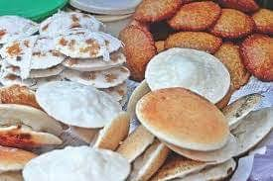
ছবিতে পিঠাগুলো খেয়েছ কি?
পাটিসাপটা
ভাপা পিঠা
চিতই পিঠা

Slide 10
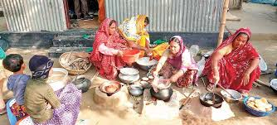
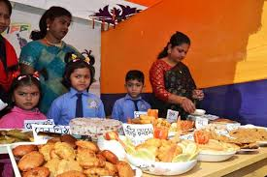
ছবিতে দাদি চাচীরা কী করছেন?
মজাদার পিঠা বানাচ্ছেন

Slide 11
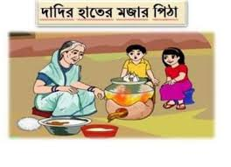
আজকের পাঠ
দাদির হাতের মজার পিঠা

Slide 12
শিখনফল
বাঙালির ঐতিহ্য বিভিন্ন অনুষ্ঠানে তৈরি পিঠা সম্পর্কে বিস্তারিত বর্ননা করতে পারবে;

Slide 13
বাংলাদেশে শীতকালে পিঠাপুলি খাওয়ার ধুম পড়ে যায়।এসব পিঠার সুন্দর সুন্দর নাম আছে।যেমনঃখেজুর পিঠা,বিবিখানা পিঠা,চিতই পিঠা,সেমাই পিঠা,ভাপা পিঠা,পাটিসাপটা,পুলি,নারকেল পিঠা।

Slide 14
শীতের ছুটিতে তুলি আর তপু যায় নিজেদের গ্রামের বাড়ি।ঘুম থেকে উঠে তারা দেখে দাদি পিঠা তৈরি করেছেন।
দাদি পিঠা বানাচ্ছেন

Slide 15
শব্দগুলো পাঠ থেকে খুঁজে বের করি।অর্থ বলি।
উনুনে
চুলায়
অনুষ্ঠান
উৎসব
ধুম
সাড়া
অঞ্চল
এলাকা
বিখ্যাত
নামকরা

Slide 16
ঘরের ভিতরের শব্দগুলো খালি জায়গায় বসিয়ে বাক্য তৈরি করি।
ক।------------দিয়ে তৈরি হয় ভাপা পিঠা।
খ।অতিথিদের জন্য-----------খাবার রান্না হচ্ছে।
গ।---------------ভাত বসাও।
ঘ।আমরা--------ডিম খাই।
ঙ। টাঙ্গাইলের চমচম-----------।
উনুনে
ভাপা
মজাদার
সিদ্ধ
বিখ্যাত

Slide 17
মূল্যায়ন
পিঠাপুলি খাওয়ার ধুম পড়ে কখন?
চাল গুঁড়ো করা হয় কেন?
ভাপে সিদ্ধ পিঠাকে কী বলে?
ভাপা পিঠা বানাতে কী কী লাগে?

Slide 18
বাড়ির কাজ
নিচের ছবিগুলো দেখে ৩টি বাক্য তোমার খাতায় লিখ।

Slide 19
সবাইকে ধন্যবাদ

